Slide 1




Slide 2
Yêu cầu cần đạt
1. Kiến thức
- Nêu được một số hoạt động sản xuất chủ yếu của người dân ở khu vực Hoàng Liên Sơn
2. Kĩ năng
- Sử dụng tranh, ảnh để nhận biết một số hoạt động sản xuất của người dân: làm ruộng bậc thang, nghề thủ công truyền thống, khai thác khoáng sản.
- Nhận biết được khó khăn của giao thông miền núi: đường nhiều dốc cao, quanh co, thường bị sụt, lở vào mùa mưa.
3. Phẩm chất
- Biết trân quý người dân trên mọi miền Tổ quốc
4. Góp phần phát triển các năng lực:
- Năng lực tự chủ, năng lực giải quyết vấn đề, NL ngôn ngữ, NL thẩm mĩ

Slide 3


Slide 4
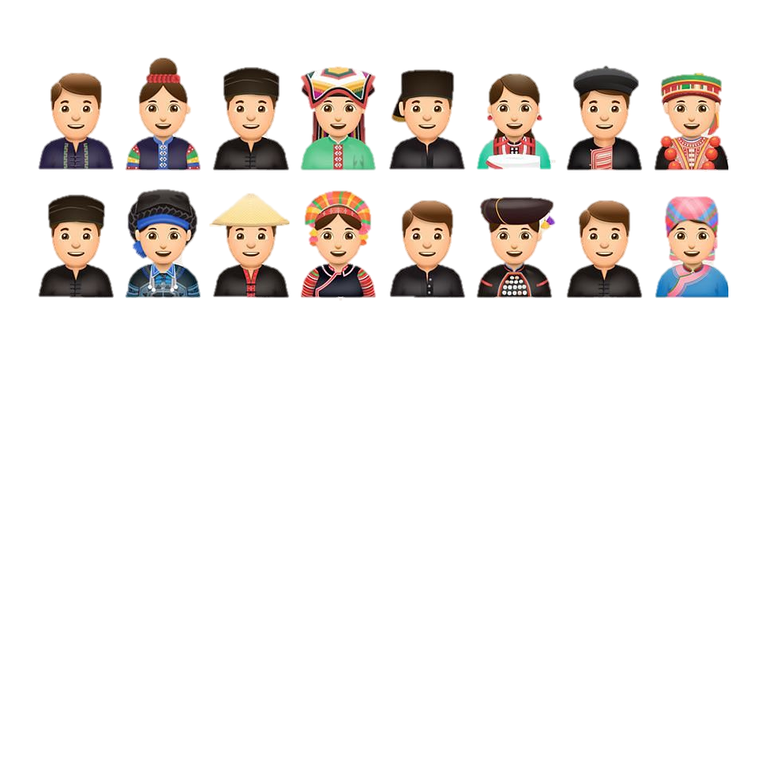
Dân cư sinh sống ở Hoàng Liên Sơn có gì đặc biệt?
Dân cư thưa thớt
Dân tộc ít người
Tập trung ở bản
Nhiều lễ hội

Slide 5


Slide 6
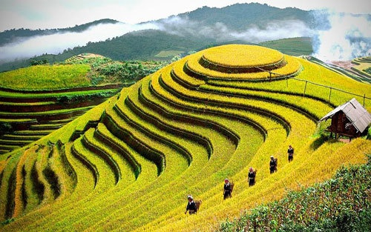
I. Trồng trọt trên đất dốc
I. Trồng trọt trên đất dốc
1. Ruộng bậc thang được làm ở đâu?
Đỉnh núi
Sườn núi
Thung lũng

Slide 7
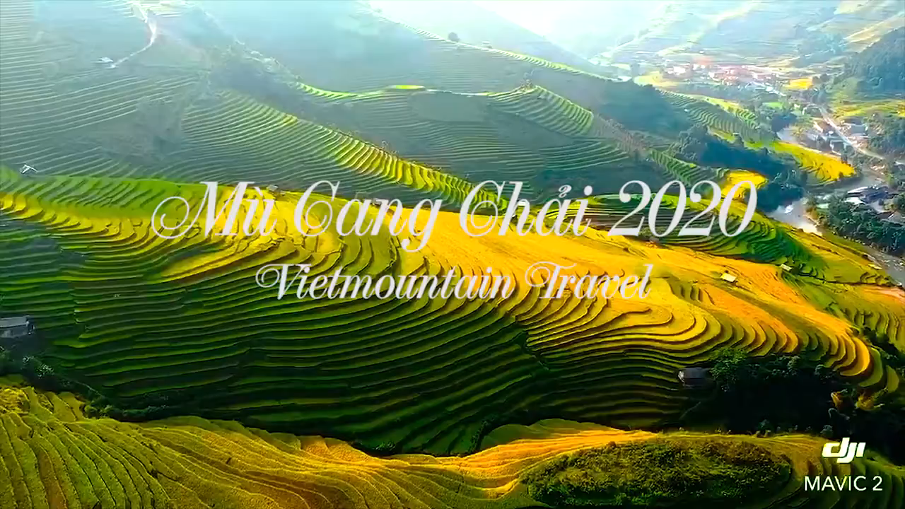

Slide 8
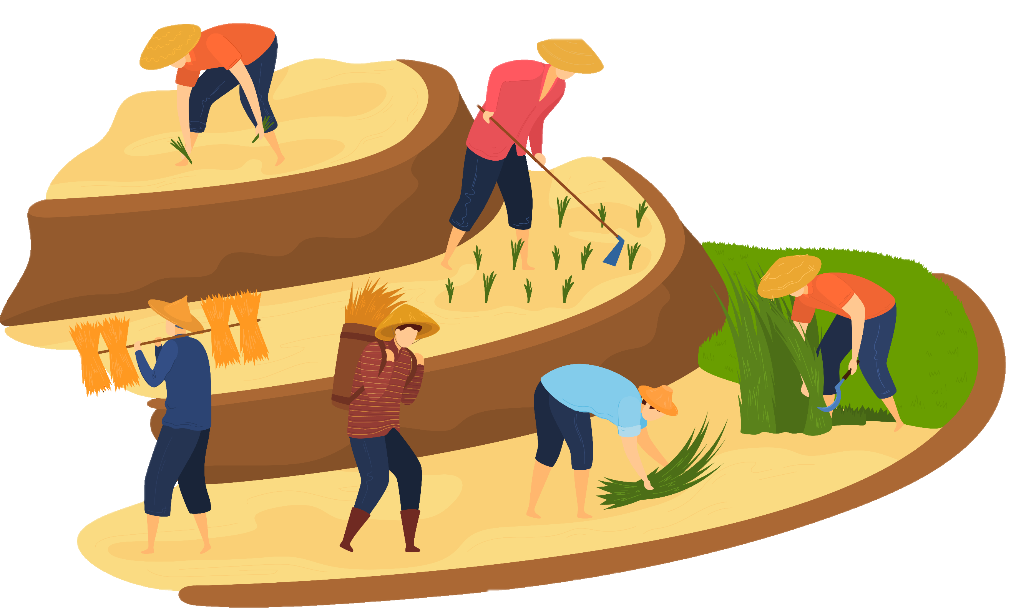
2. Tại sao phải làm ruộng bậc thang?
Để trồng được lúa nước trên đất dốc, người dân xẻ sườn núi thành những bậc phẳng gọi là ruộng bậc thang.

Slide 9

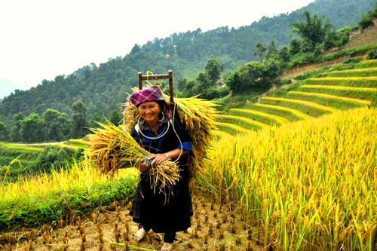
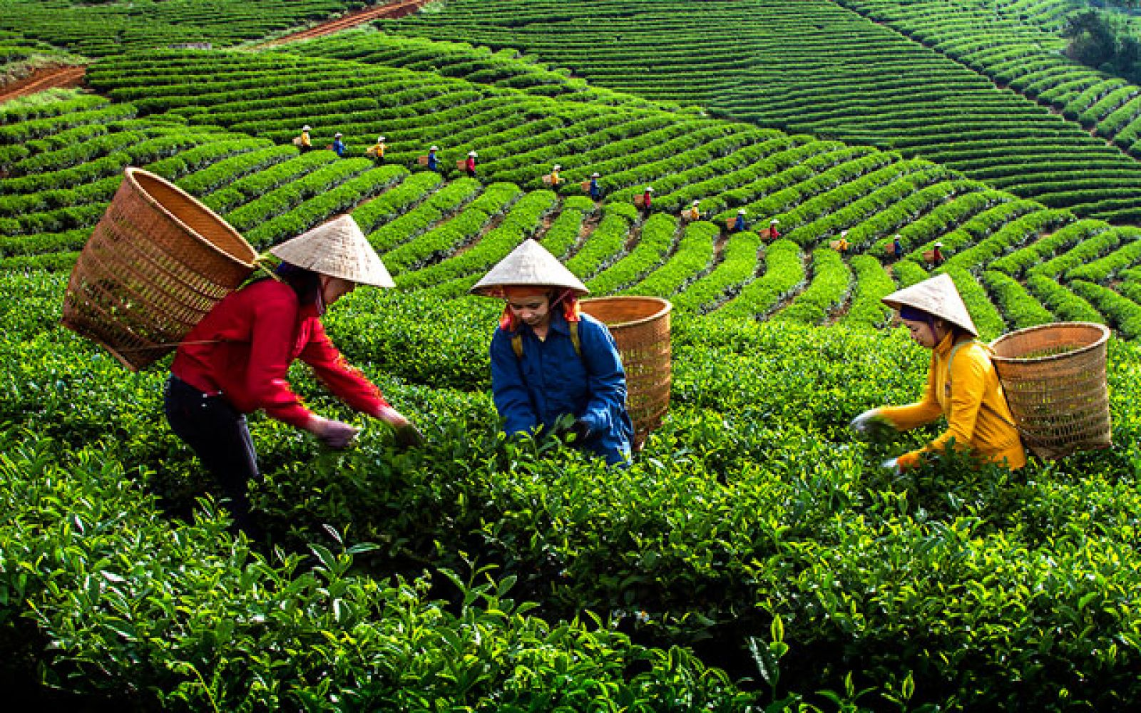
3. Người dân ở Hoàng Liên Sơn trồng gì trên ruộng bậc thang?
Trồng lúa
Trồng chè

Slide 10
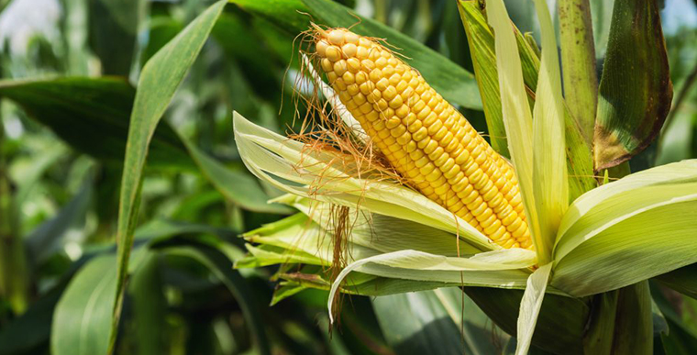
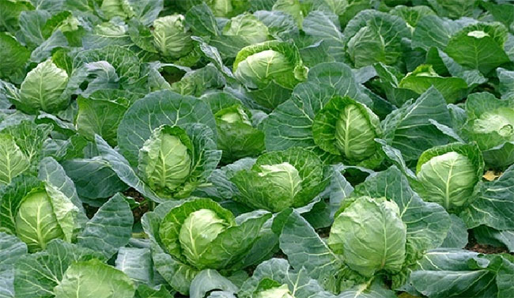
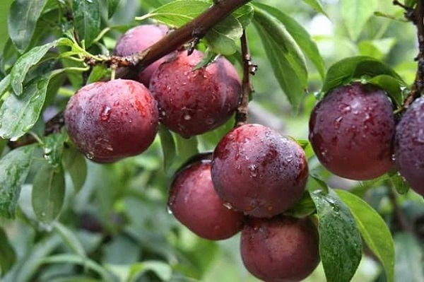
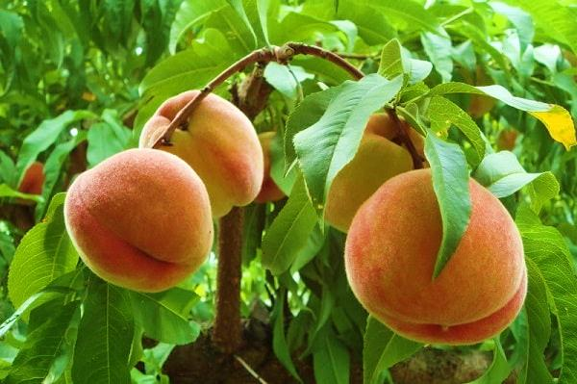
Trồng ngô
Trồng rau củ
Trồng cây ăn quả xứ lạnh

Slide 11
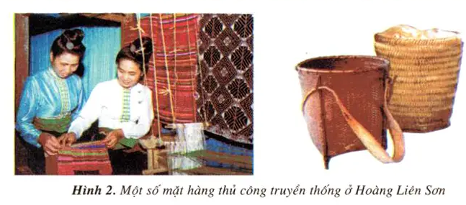
II. Nghề thủ công truyền thống
II. Nghề thủ công truyền thống
Quan sát hình 2 SGK trả lời câu hỏi sau:
1. Kể tên một số mặt hàng thủ công chính của người dân ở Hoàng Liên Sơn.
2. Nhận xét về màu sắc của hàng thổ cẩm. Hàng thổ cẩm thường được dùng để làm gì?

Slide 12
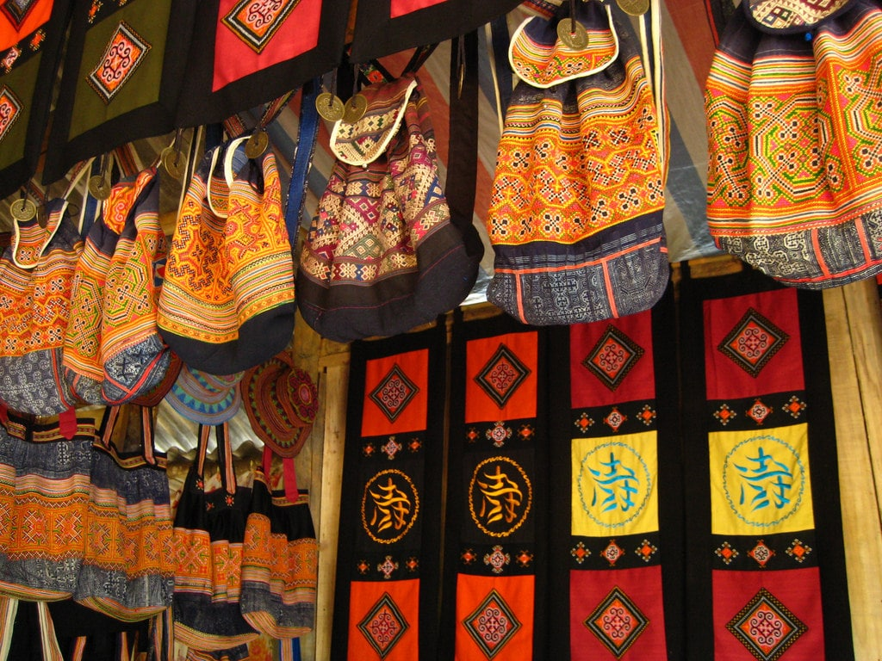
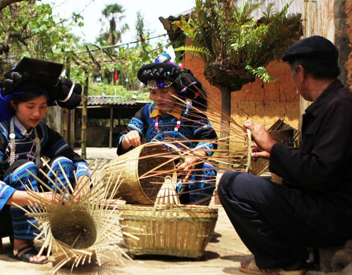
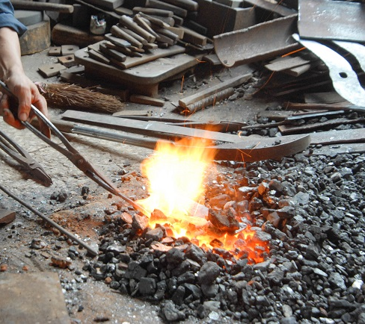
1. Kể tên một số mặt hàng thủ công chính của người dân ở Hoàng Liên Sơn?
Một số mặt hàng thủ công chính: Dệt, may, thêu, đan lát, rèn, đúc, …

Slide 13
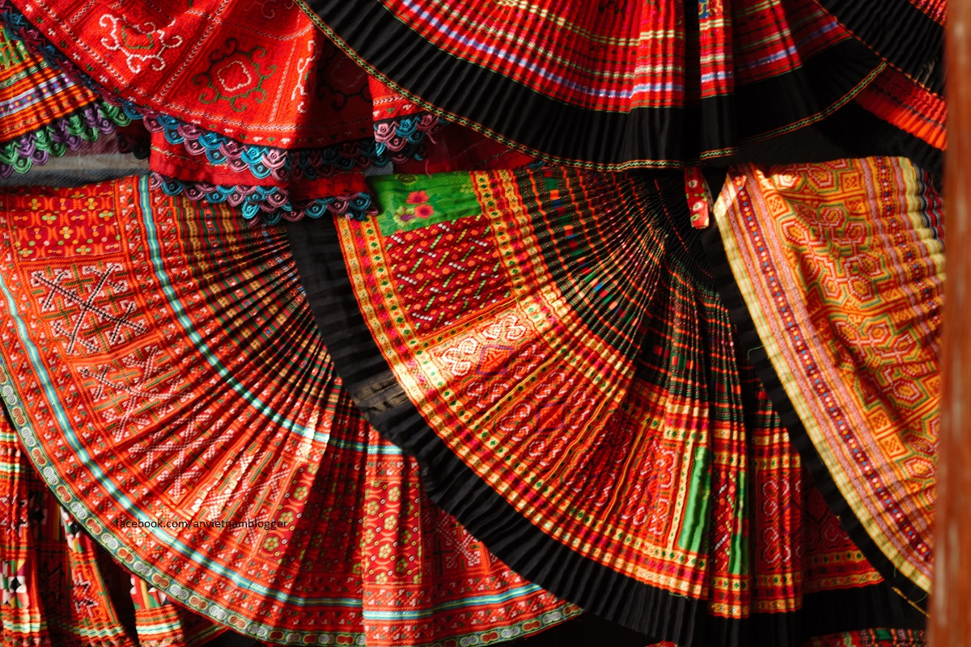
2. Nhận xét về màu sắc của hàng thổ cẩm. Hàng thổ cẩm thường được dùng để làm gì?
- Hàng thổ cẩm có màu sắc sặc sỡ.
- Dùng để làm: thảm, khăn, mũ, túi, …

Slide 14
III. Khai thác khoáng sản
III. Khai thác khoáng sản
Đọc thông tin trong SGK trang 78 và cùng thảo luận một số câu hỏi sau
1. Kể tên một số khoáng sản có ở Hoàng Liên Sơn?
3. Tại sao chúng ta phải bảo vệ, giữ gìn và khai thác khoáng sản hợp lý?
2. Ngoài khai thác khoáng sản, người dân miền núi còn khai thác gì?

Slide 15
1. Kể tên một số khoáng sản có ở Hoàng Liên Sơn?
Đồng, chì, kẽm, A-pa-tit,…
2. Ngoài khai thác khoáng sản, người dân miền núi còn khai thác gì?
Khai thác gỗ, mây, nứa để làm nhà, đồ dùng… Măng, mộc nhĩ, nấm hương để làm thức ăn. Quế, sa nhân để làm thuốc chữa bệnh

Slide 16
3. Tại sao chúng ta phải bảo vệ, giữ gìn và khai thác khoáng sản hợp lý?
Khoáng sản được dùng làm nguyên liệu cho nhiều ngành công nghiệp nên chúng ta phải bảo vệ, giữ gìn và khai thác khoáng sản hợp lý.

Slide 17




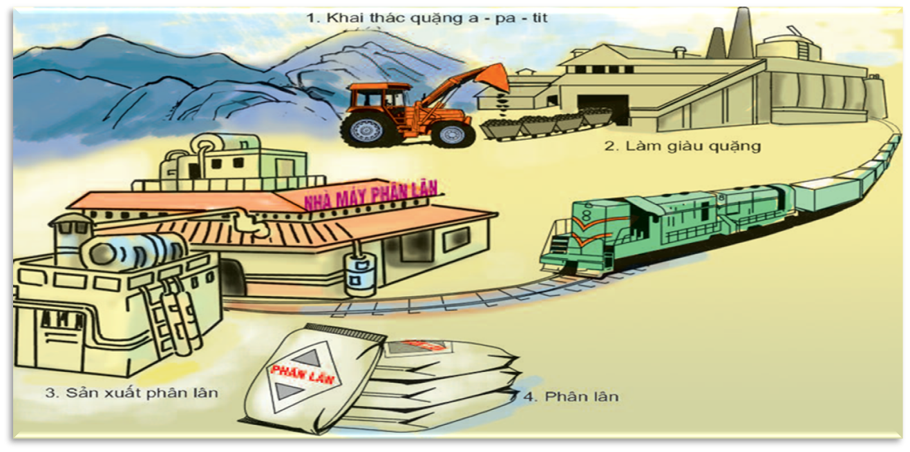
Quan sát hình 3, mô tả quy trình sản xuất phân lân?

Slide 18
QUY TRÌNH SẢN XUẤT PHÂN LÂN
QUY TRÌNH SẢN XUẤT PHÂN LÂN
Loại bỏ đất đá, tạp chất
Khai thác quặng A-pa-tit
Làm giàu quặng
Đưa vào
nhà máy
Phân lân
Sản xuất
phân lân

Slide 19


